Slide 1

同学们好！
宣城校区基础部：王雅萍

Slide 2


Slide 3
一、 物理学及其研究对象
1. 什么是物理学(physics)？
物：物质的结构、性质；理：物质的运动、变化规律。
物理学是研究物质的运动形态与相互作用的基本规律的科学。
2. 物理学的研究对象与范围
研究对象：机械运动、分子热运动、电磁运动、原子和原子核内的运动、其它微观粒子运动。
研究范围：空间尺度：质子10⁻¹⁵m~宇宙10²⁷m
时间尺度：硬γ射线周期10⁻²⁷s~宇宙年龄10¹⁸s

Slide 4
3. 物理学的分类
经典物理：力学、热学、电磁学、光学、原子物理
近代物理：相对论和量子力学
二、 学习物理学的意义
1. 物理学是人类认识自然、优化自然、造福于人类最有活力的带头学科。
2. 物理学是其他科学和绝大部分技术发展的基础。
（1）
（2）

Slide 5
（3）
3. 物理学是人才培养所必需的基础理论。
三、 怎样学习物理学
1. 普通物理是最实际、最具体的一门学科。下功夫做到理论联系实际。
2. 大学物理C教学内容包括：
经典力学、相对论、热学、振动和波、电磁学、波动光学、物理前沿
3. 物理教学采用循环式教学：
小学的自然到大学物理，知识循环学习，内容不断增 广加深，数学工具变化：算术、初等数学、高等数学

Slide 6
4. 学习大学物理的方法
（1）从作题为主转向学习为主，考试时达标性的考试。
（2）要学会抓重点，注意重点和难点不一定重合。
（3）时间紧任务重，进度较快，预习复习很重要！！！
（4）参考书：普通物理学1-6版，程守洙
5. 大学物理与中学物理的区别
主要是两条：矢量性，高等数学
（1）范围增大，概念加深甚至修改，不是简单重复
（2）明确物理过程，强调参考系，处理问题必须在 同一个参考系中讨论。
（3）中学主要研究常量，大学主要研究变量、
（4）搞清楚物理概念，强调用矢量，高等数学解题

Slide 7
四、 几点要求
1. 课前认真预习
2. 上课认真听讲，记笔记
3. 课后认真复习，作业独立完成
4. 一些基本的概念要求记住，重要的公式要求会推导
5.有平时成绩（出勤率，交作业，实验报告等）

Slide 8
第一章 力和运动
经典力学---适用低速，宏观物体
力学
相对论力学---适用高速 ;宏观,微观物体
量子力学---适用微观物体
机械运动---一个物体相对于另一个物体的位置，或者一个物体的某些部分相对于其他部分的位置，随时间而变化的过程。
经典力学（牛顿力学）：研究物体机械运动规律的学科

Slide 9
§1-1 质点运动的描述
一、质点
质点（mass point，particle）：具有质量但忽略其形状和大小的理想物体（几何点）。
研究地球公转：地球上各点的公转速度相差很小，忽略地球自身尺寸的影响，作为质点处理。
研究地球自转：地球上各点的速度相差很大，因此，地球自身的大小和形状不能忽略，这时不能作为质点处理。
说明：（1）可以作为质点处理的物体条件：大小和形状对运动没有影响或是影响可以忽略。
（2）质点是一个理想模型，不是实际的物体。
（3）质点的选取是相对的。

Slide 10
二、参考系和坐标系
物质运动具有绝对性，运动关系具有相对性
参考系：描述物体运动状态选择的参照物。
说明：参考系的选择是任意的，主要根据问题的性质和研究方便而定。描述物体运动时，必须指明参考系。若不指明，则认为地面为参考系。选不同的参考系，运动的描述不同。
要定量描述物体的位置与运动情况，就要在参考系上固定一个坐标系（coordinate system）。
常用的坐标系有直角坐标系(x, y, z)、自然坐标系（ ， ）。
说明：坐标系的选择是任意的，主要由研究问题的方便而定。坐标系的选择不同，描述物体运动的方程就不同。
Notes:
例如院子里的一棵树相对于地面就是静止的而相对于运动的汽车则是向后运动的，因此，判断物体运动与否，首先要选择统一的物体作为参考。

Slide 11
三、运动学方程
在一定的坐标系中，质点的位置随时间按一定规律变化，位置用坐标表示为时间的函数，叫做运动学方程（kinematical equation）。
直角坐标系中表示为
例如
将运动方程中的时间消去，得到质点运动的轨迹方程。
例如，平面运动的轨迹方程可表示为
Notes:
运动学的重要任务之一就是找出各种具体运动所遵循的运动方程。质点运动时，在坐标系中描绘的线称为质点运动的轨迹。轨迹是直线：直线运动，轨迹是曲线，质点做的就是曲线运动，相应的质点运动方程就可以用 轨迹方程来表述。

Slide 12
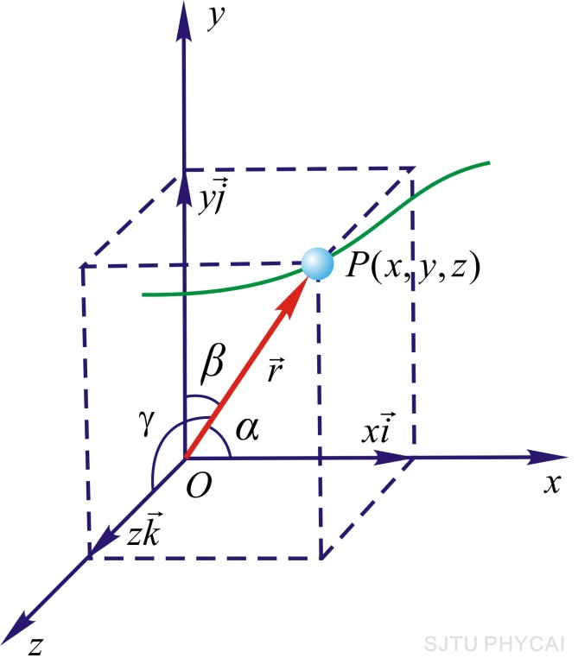
四、位矢
从坐标原点指向质点所在位置的有向线段，叫做位置矢量，简称位矢。
直角坐标系中表示为
位矢的大小为
位矢的方向余弦：
注意：位置矢量是矢量，既有大小又有方向单位； 位置矢量具有瞬时性，称瞬时量；位置矢量具有相对性，随位置的不同而不同；单位：米（m）

Slide 13
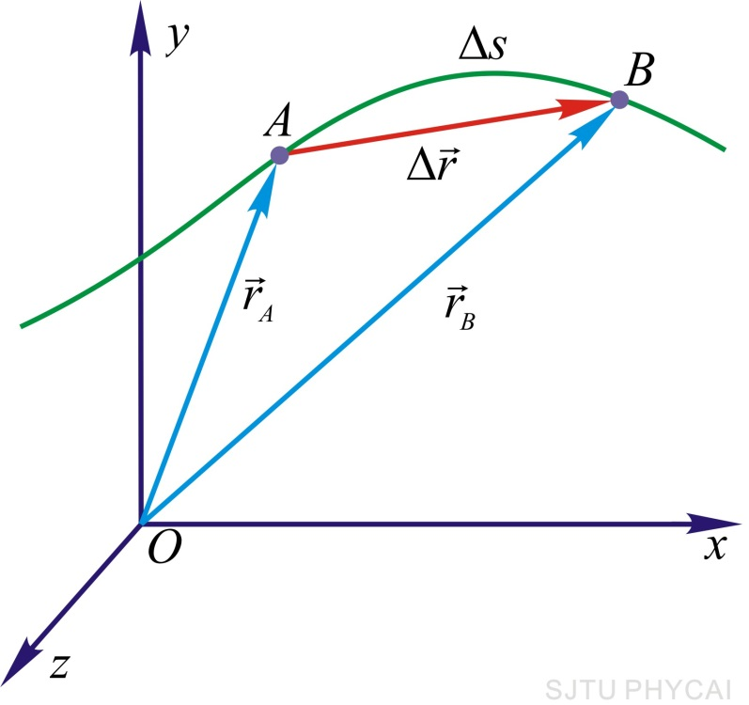

五、位移
把由始点到终点的有向线段定义为质点的位移。它是描述质点位置变化的物理量。
$$∆r$$
在直角坐标系中：
1. 位移: 矢量性: 大小,方向.
位移: 状态量,取决于始末位置
2. 位移与路程是不同的概念：路程是过程量，是标量，指运动轨迹的长度ΔS。
Notes:
路程是质点经过实际路径的长度。

Slide 14

六、速度
速度是描述质点运动位置和方向随时间变化快慢程度的物理量。
平均速度（average velocity）：
平均速度是矢量，其方向与位移的方向相同。

Slide 15
瞬时速度（instantaneous velocity）：
质点在某一时刻所具有的速度（简称速度）。
当Δ t→0时，P₂点向P₁点无限靠近。
P₁
P₂
平均速度的极限值称为瞬时速度，是位矢对时间的变化率（一阶导数）。
o
Notes:
平均速度的极限值称为瞬时速度，是位矢对时间的变化率（一阶导数），简称速度

Slide 16
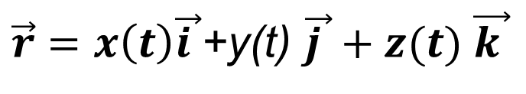
直角坐标系中：
速度的大小：
当 时位移的极限方向，即该位置的切线方向，指向质点前进的一侧。
速度的方向：

Slide 17

平均速率与瞬时速率
平均速率:
平均速度大小:
平均速度的大小并不等于平均速率。
瞬时速率：
瞬时速度的大小
（瞬时）速度的大小等于（瞬时）速率。

Slide 18

讨论：质点做半径为R的匀速圆周运动，每T秒转一圈。在2T的时间间隔内其平均速度大小和平均速率大小？
答:
例 一运动质点在某瞬时位于位矢 的端点处 ，速度大小为
（A）
（B）
（C）
（D）

Slide 19
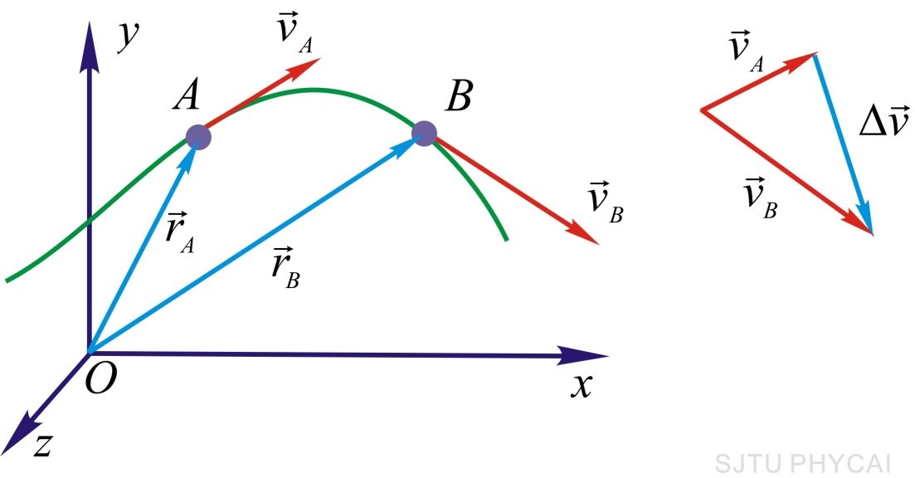
七、加速度
加速度是描述质点速度的大小和方向随时间变化快慢的物理量
Δt 时间内，速度增量为
平均加速度（average acceleration）：
平均加速度是矢量，方向与速度增量的方向相同。

Slide 20
瞬时加速度（instantaneous acceleration）：
与瞬时速度定义相类似，瞬时加速度是一个极限值
直角坐标系中：

Slide 21
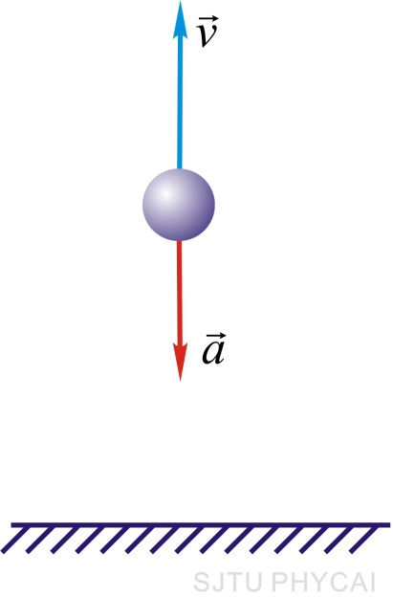
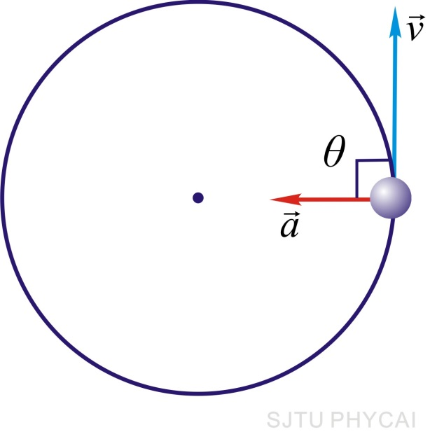
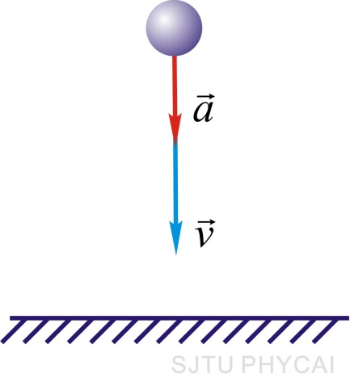
加速度的大小：
加速度的方向就是时间Δt趋近于零时，速度增量 的极限方向，加速度与速度的方向一般不同。
加速度与速度的夹角为0°或180°，质点做直线运动。
加速度与速度的夹角等于90°，质点做圆周运动。

Slide 22
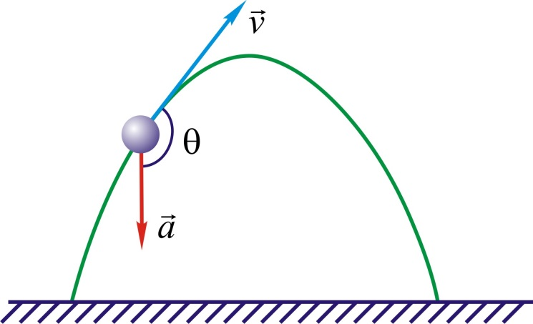
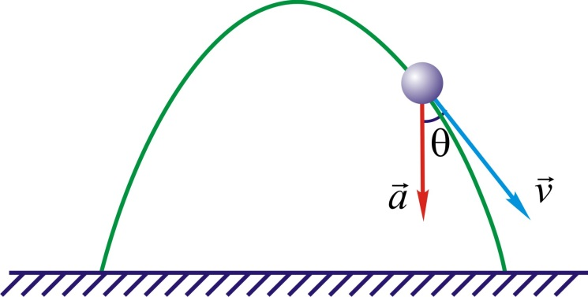
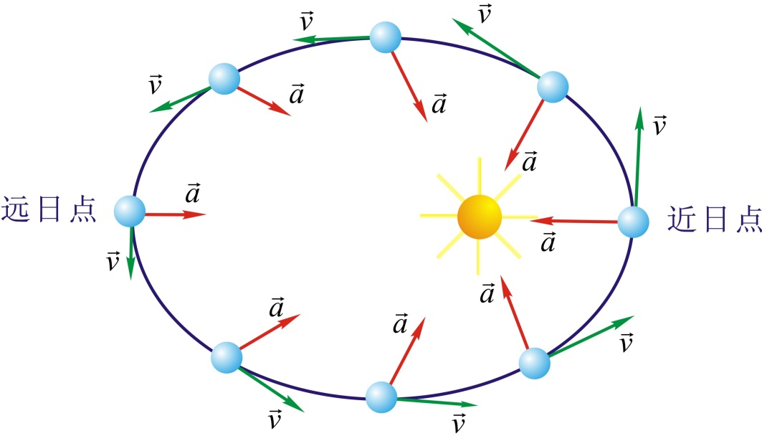
加速度与速度的夹角小于90°，速率增大。
加速度与速度的夹角大于90°，速率减小。
质点做曲线运动时，加速度总是指向轨迹曲线凹的一边

Slide 23
质点的运动学方程为x= 6+3t-5t³(SI),判断正误:
质点作匀加速直线运动，加速度为正。
质点作匀加速直线运动，加速度为负。
质点作变加速直线运动，加速度为正。
质点作变加速直线运动，加速度为负。

Slide 24
例：设质点沿x轴作直线运动，a=2t，t=0时 x0=0，v0=0试求: t=2s时质点的速度和位置。
初始条件
注意：一维问题不用矢量箭头，以正负表示方向。
解：分析
？
对两边积分：
把t=2s分别代入(1)、(2)得：

Slide 25
例：一质点作沿x轴运动，已知：
解：分析
可应用微分变换：
注意:当已知a(v)时，也可采用此方法。
讨论：当初始条件改变时，…

Slide 26
例:一艘游艇的质量为m,以速度v₀沿直线在水面上运动,在关闭发动机后作减速运动.设水的阻力与速度的平方成正比,求此后当移动距离为x时的游艇速度.
解：分析
水的阻力可表示为 f = −kv²
因为
o
x
v=0
t=0
x
v
v=v0

Slide 27
运动学知识点小结
1、 描述质点运动的物理量：
位矢(矢量)：
位移(矢量)：
速度(矢量)：
加速度(矢量)：
2、运动学中的两类问题：
1) 已知：质点运动学方程 。
求： 及轨迹方程等。 解法：求导。
2）已知： 及初值条件。
求： 解法：积分。

Slide 28
运动学的两大类问题
⑴已知运动方程，求质点任意时刻的位置、速度以及加速度（微分法）
⑵已知运动质点的速度函数或加速度函数，以及初始条件，求质点的运动方程（积分法）
运动方程是运动学问题的核心。

